Slide 1
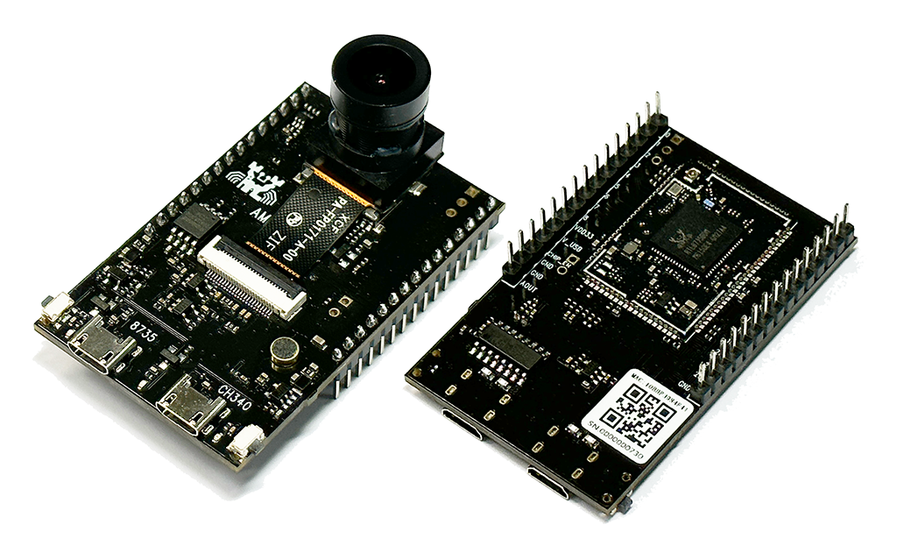
AMB82-MINI
語音燈光控制系統
瀏覽器語音辨識、Wi-Fi 指令傳輸與板載 LED 狀態回報
第一版專案簡報
Notes:
圖片來源：Realtek Ameba Arduino AIoT Documentation，AMB82-mini 官方開發板圖片。https://ameba-doc-arduino-sdk.readthedocs-hosted.com/en/latest/ameba_pro2/amb82-mini/index.html

Slide 2
專案目標與功能要求
以可驗證的語音控制流程完成兩顆板載 LED 操作
01
語音輸入與辨識
02
指令傳輸與控制
支援「左邊開燈」與「右邊開燈」，並顯示辨識文字。
將合法語句轉為 HTTP 指令，控制 LED_B 藍燈與 LED_G 綠燈。
03
操作回饋
04
異常處理
顯示執行結果，LED 狀態以 AMB82-MINI 回傳資訊為準。
非控制語句不改燈，辨識或通訊失敗時顯示原因。
控制原則：前端與板端都採白名單驗證，任何不確定輸入都不改變 LED。
AMB82-MINI 語音燈光控制 · 02
Notes:
內容來源：本專案功能需求與目前實作。相關檔案：VoiceLedController.ino、web_page.h。

Slide 3
系統架構
語音辨識在瀏覽器完成，AMB82-MINI 負責指令驗證與實體控制
使用者
瀏覽器
HTTP API
AMB82-MINI
板載 LED
說出中文指令
Web Speech API
zh-TW
POST /api/command
Wi-Fi Server
白名單驗證
LED_B 藍燈
LED_G 綠燈
板端狀態回傳
GET /api/state 每 5 秒更新 blue、green、lastCommand 與 message
語音音訊不會送到 AMB82-MINI；開發板只接收整理後的控制代碼。
AMB82-MINI 語音燈光控制 · 03
Notes:
架構依據：VoiceLedController/web_page.h 與 VoiceLedController/VoiceLedController.ino。

Slide 4
完整執行流程
從語音輸入到板端狀態確認，共六個可觀察步驟
01
02
03
04
05
06
按下麥克風
辨識語音
比對白名單
傳送指令
控制 LED
回傳結果
瀏覽器要求麥克風權限
Web Speech API 產生中文文字
只接受定義好的控制語句
以 HTTP POST 傳給開發板
板端再次驗證並執行 digitalWrite
網頁依 JSON 更新狀態與訊息
安全節點
步驟 3 與步驟 5 各做一次白名單驗證；任一層拒絕，LED 都維持原狀。
AMB82-MINI 語音燈光控制 · 04
Notes:
流程依據：web_page.h 中的 SpeechRecognition、commandPhrases、sendCommand，以及 VoiceLedController.ino 中的 applyCommand、makeStateJson。

Slide 5
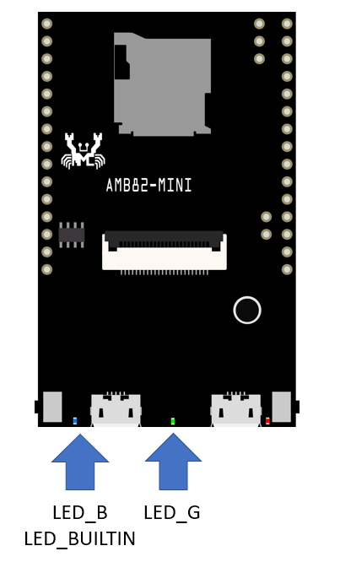
功能介紹與指令對照
語音和手動按鈕共用同一組板端控制 API
使用者語句 | API 指令 | 板端結果
左邊開燈／開藍燈 | left_on | LED_B 開啟
右邊開燈／開綠燈 | right_on | LED_G 開啟
左邊關燈／關藍燈 | left_off | LED_B 關閉
右邊關燈／關綠燈 | right_off | LED_G 關閉
全部關燈 | all_off | 兩顆 LED 關閉
LED_B
LED_G
AMB82-MINI 語音燈光控制 · 05
Notes:
圖片來源：Realtek Ameba Arduino AIoT Documentation，AMB82-MINI LED pin mapping。https://ameba-doc-arduino-sdk.readthedocs-hosted.com/en/latest/ameba_pro2/amb82-mini/Getting_Started/Getting%20Started%20with%20Ameba.html
指令表來源：本專案 web_page.h 與 VoiceLedController.ino。

Slide 6
異常處理與狀態可信度
錯誤訊息說明原因，介面不會自行假設 LED 已成功切換
情況 | 系統行為 | LED 狀態
無法辨識語音 | 顯示辨識失敗，不傳送 API | 保持不變
非控制語句 | 前端白名單拒絕 | 保持不變
非法 API 指令 | 板端回傳 HTTP 400 | 保持不變
開發板或 Wi-Fi 中斷 | 顯示逾時／通訊中斷 | 標示為未知，等待重新查詢
合法指令成功 | 接收板端 JSON 後更新介面 | 依 digitalRead 回報
板端回報欄位
blue · green · sequence · lastCommand · message
AMB82-MINI 語音燈光控制 · 06
Notes:
異常處理來源：本專案 web_page.h 中的 recognition.onerror、fetchJson、sendCommand，以及 VoiceLedController.ino 中的非法指令處理。

Slide 7
操作方式與驗收項目
展示前先確認網路、網址與瀏覽器權限
操作流程
驗收結果
1
填入 Wi-Fi
✓
說「左邊開燈」後藍燈亮起
在 wifi_config.h 設定 SSID 與密碼
✓
說「右邊開燈」後綠燈亮起
2
燒錄程式
選擇 AMB82-MINI 並上傳韌體
✓
非控制語句不改變 LED
3
取得網址
✓
通訊中斷時顯示錯誤提示
序列監控 115200 baud 讀取板子 IP
4
開始操作
✓
介面狀態與板端回傳一致
開啟 http://板子IP，允許麥克風
展示環境提醒
操作裝置與板子須能互相連線；HTTP 網址可能需要額外允許瀏覽器麥克風。
AMB82-MINI 語音燈光控制 · 07
Notes:
操作流程來源：README.md 與本專案實際連線流程。已知限制：瀏覽器可能因 HTTP 非安全來源封鎖麥克風；手動按鈕不受此限制。

